Slide 1
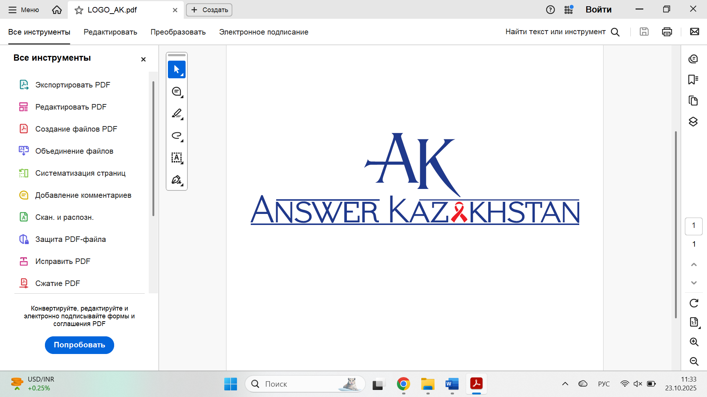
Успешные практики мониторинга на базе сообщества, реализованные Ассоциацией «Answer-Kazakhstan»
Елена Растокина

Slide 2

Мониторинг на базе сообщества (Community-led Monitoring)
механизм подотчетности национальных мер в ответ на ВИЧ, возглавляемый и реализуемый организациями людей, живущих с ВИЧ (ЛЖВ) под руководством местных сообществ, сетями ключевых групп населения (КГН), другими затронутыми группами или другими сообществами

Slide 3
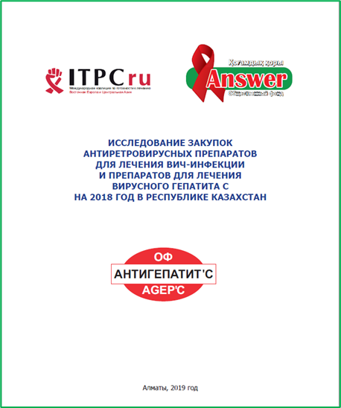
ITPC EECA ОФ «Answer» ОФ «AGEP’C» Ассоциация «Answer-Kazakhstan»
Одно из регулярных исследований, проходящих в Казахстане по методологии разработанной ITPC.EECA, и при полной их технической поддержке с 2017 года ( 8 лет)

Slide 4
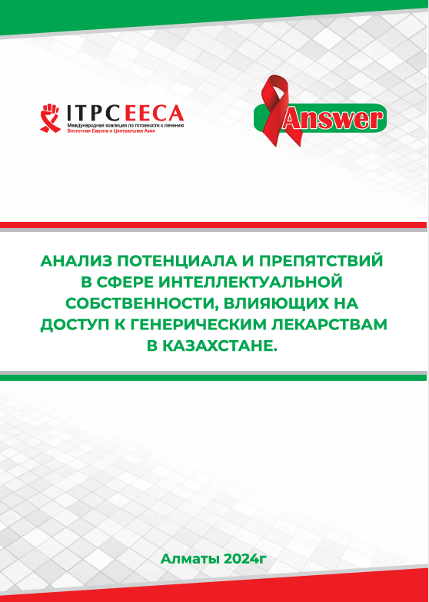
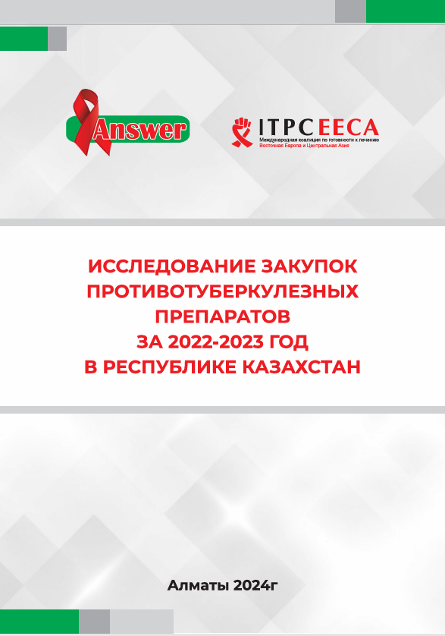
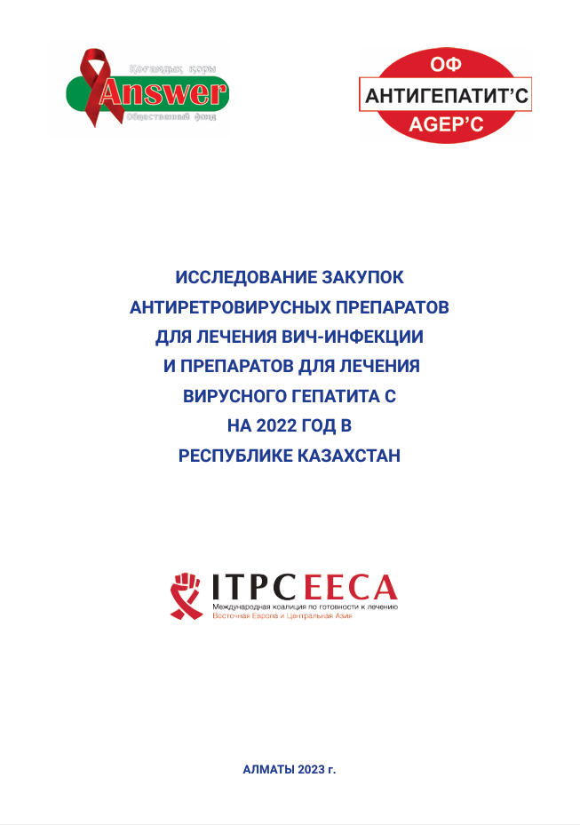
Направления анализа:
ВИЧ ( с 2017)
Гепатит (с 2017)
Интеллектуальная собственность (с 2019)
Туберкулез (с 2024)
Исполнители: Пациенты

Slide 5
Методы мониторинга:
Сбор и анализ:
информации по правилам организации закупок из открытых источников
информации по зарегистрированным препаратам
информации из открытых источников по аукционам на АРВ-препараты (кол-во таблеток, стоимость за ед, за упаковку, на пациента за год)
информации о количестве пациентов на терапии, количестве схем
Анализ правильности закупаемых схем, по препаратам основы, количеству годовых курсов
Сопоставление полученных данных

Slide 6
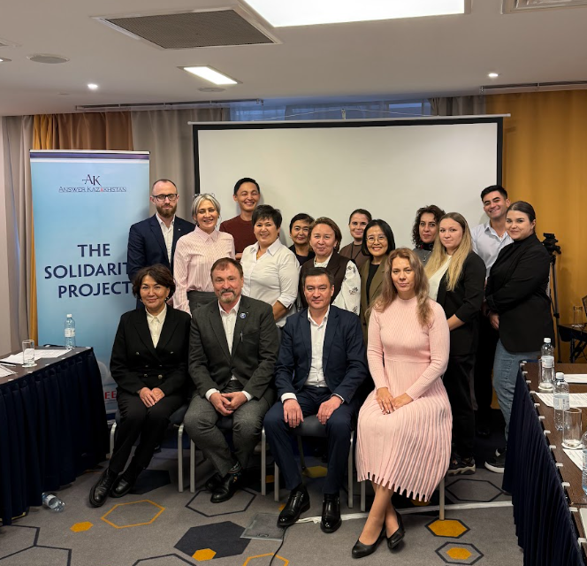
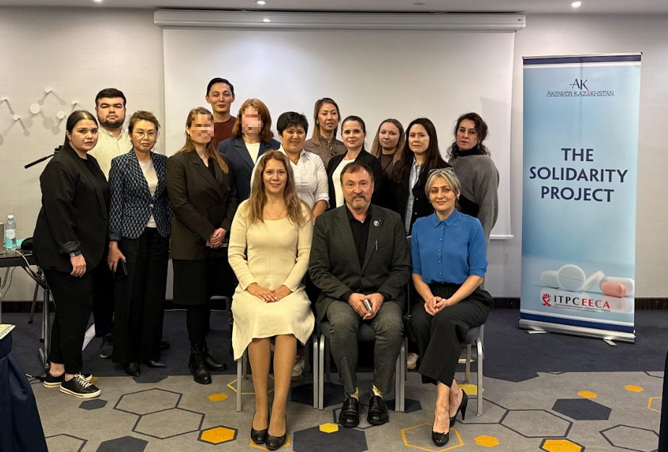
Встречи на основании проведенных исследований:

Slide 7
Динамика цен на долутегравир, в тенге с 2019 г. по 2023 г.

Slide 8
Результаты:
Повлияло на снижение цен на препараты ОТП в Казахстане (препарат ОТП стоил 200 долларов, а оригинал 10 долларов)
Снижение цены на препарат DTG основной схемы для лечения ВИЧ
На основе исследований были внесены изменения в целый перечень подзаконных актов в отношении закупок

Slide 9
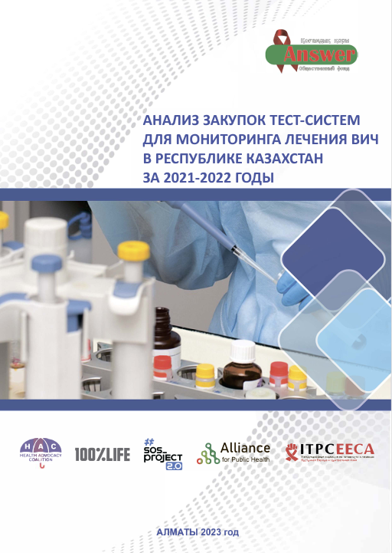
Диагностика
Цель: сопоставить уровень потребности и обеспечения граждан Казахстана тестами для определения ВИЧ-инфекции, уровня СД4, ВН и ЛУ, соответствие рекомендациям Всемирной организации здравоохранения.

Slide 10
Методы мониторинга:
Исследование проводилось на основании данных открытых источников: https://www.ndda.kz/, https://goszakup.gov.kz/ , https://aidsreportingtool.unaids.org/ , https://aidsinfo.unaids.org/ , http://adilet.zan.kz/rus , http://www.kncdiz.kz/, сайтов и отчетных данных областных/городских центров СПИД.
Проведен анализ данных по эпидемиологической ситуации, проведенным исследованиям на СД4, ВН и ЛУ за период 2021-2022 годы в Республике Казахстан.
Клинические протокола лечения ВИЧ-инфекции в РК в части диагностики сопоставлены с последними рекомендациями ВОЗ по тестированию.
Проведен анализ нормативных документов в части закупок тест-систем.
Согласно методологии исследования, в обработку включались данные только по завершенным тендерам.
Результаты:
Выводы и рекомендации отчет представлены лицам, принимающим решения.
Выводы и рекомендации отчета легли в основу адвокации по централизации закупок тест систем, формированию предельных цен на тест-системы.

Slide 11
Спасибо за внимание!
Растокина Елена

